Slide 1




Slide 2











一节课学会写规范衡水体

Slide 3



















































contents
目录

Slide 4















01

Slide 5

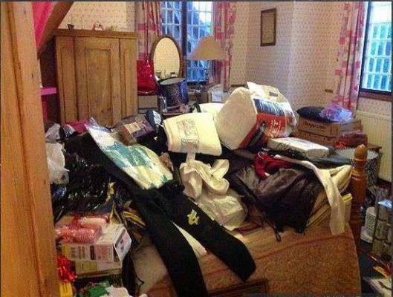

Which room do you prefer? Why?

Slide 6


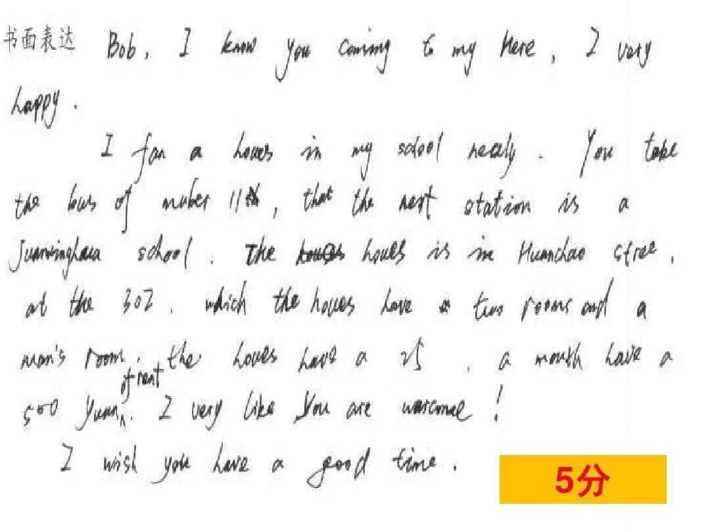

Slide 7














字如其人
应给人以美好印象！
培养专注、
认真、严谨习惯！
提升审美能力！
高考分数提高 不止一个档次！
成绩差的学生 增强自信心
提高英语学习兴趣！
终身受益！

Slide 8









02

Slide 9









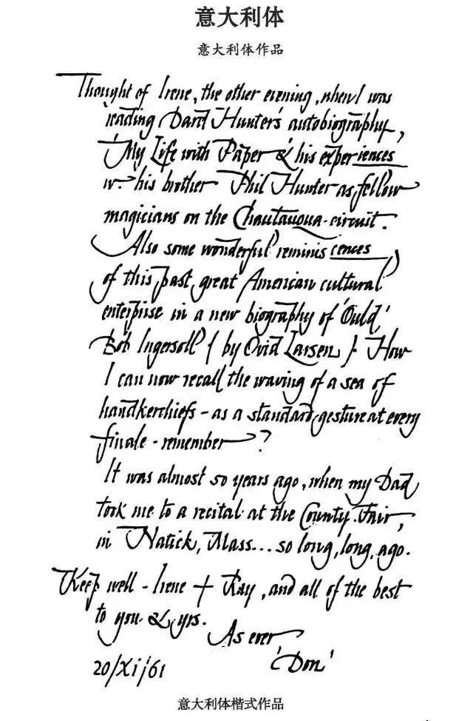
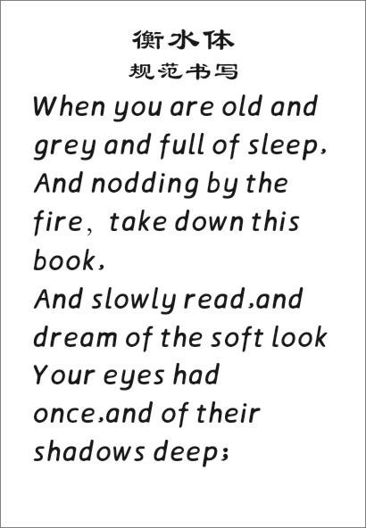

Slide 10









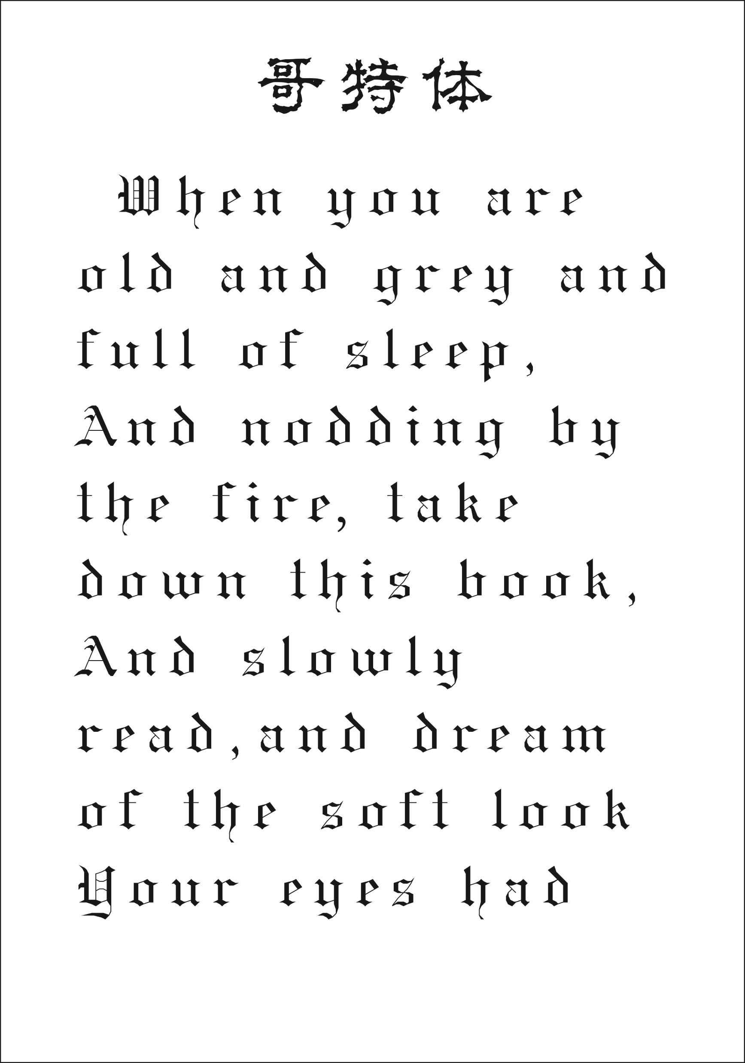

Slide 11











Slide 12















简单又整齐
漂亮花哨
易上手见效快
很难学见效慢
高考阅卷老师喜爱的英文字体
容易“山寨”、考试有风险

Slide 13













03

Slide 14

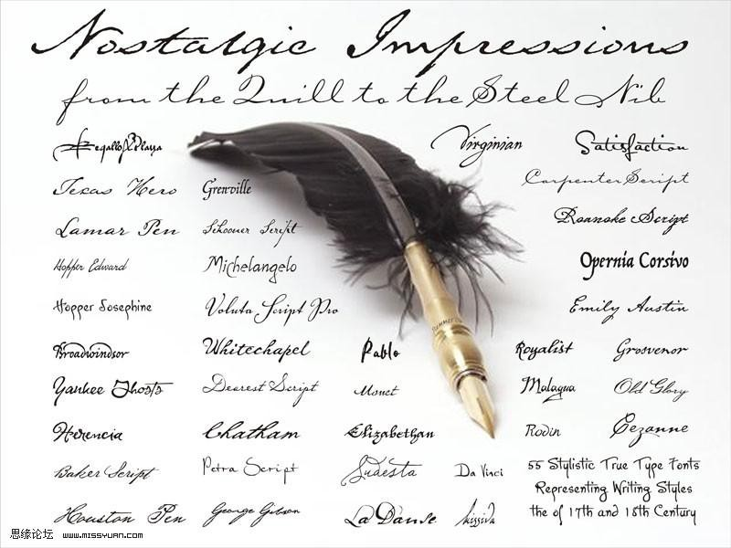


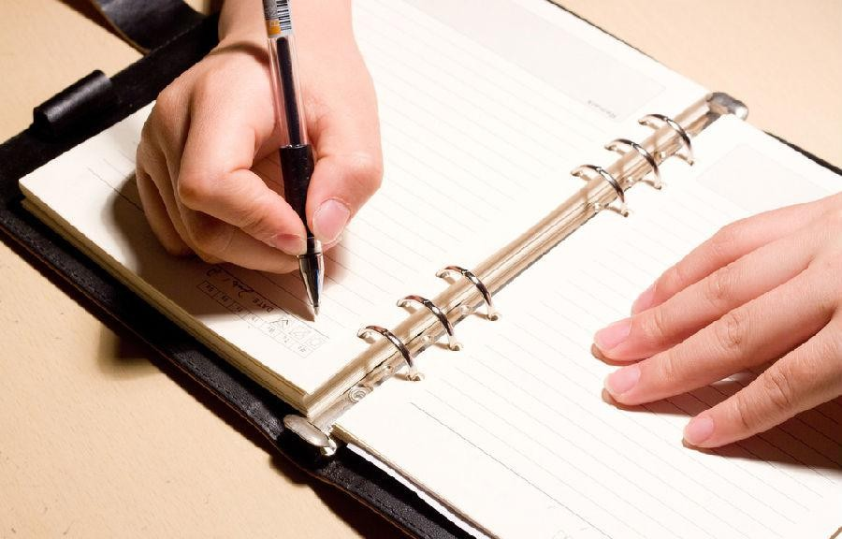
格式
平时练习英文书写大多 是四线三格，但考试时 并没有四线三格。
素材
我们平时练习的素材和 平时学习的英语核心知 识有关系吗？
书写方法和技巧
是否需要系统的学习英文 书写的技巧和方法？

Slide 15




四线三格：易产生依赖，适合英语初学者或对英文
_{继续四线三格 ？} 字母笔画不熟悉的学习者。
解决方案
一线格：有助于训练书写者的眼力和手法， 真正培养书写者独立的、可迁移的书写能力。

Slide 16
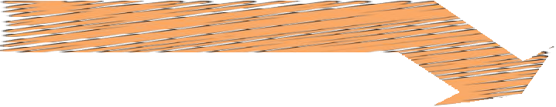

解决方案
从字母笔顺一直到篇章布局。只有掌握了书写的
技巧和方法？
技巧和方法，即使脱离字帖也能写出漂亮规范的
英文字。

Slide 17


至于素材方面，我们最好选择高中阶段的核心知
识作为练习素材。
解决方案
素材选择？

Slide 18









04

Slide 19









实战 演练
字母篇
单词
句子
语篇

Slide 20

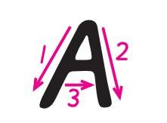
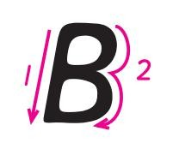


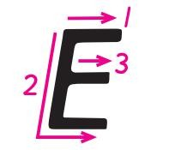
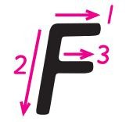
26个大写字母笔顺展示：
字母篇

Slide 21
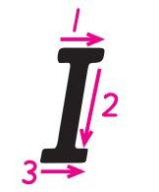

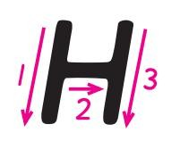



字母篇
26个大写字母笔顺展示：

Slide 22
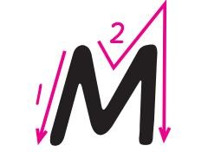
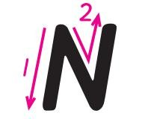

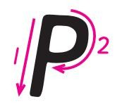


26个大写字母笔顺展示：
字母篇
•

Slide 23

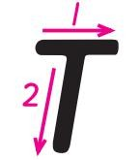


26个大写字母笔顺展示：
字母篇

Slide 24

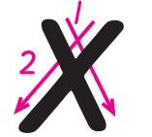
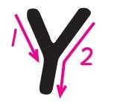

26个大写字母笔顺展示：
字母篇

Slide 25
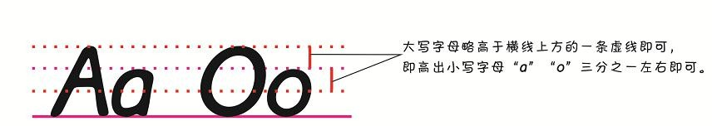
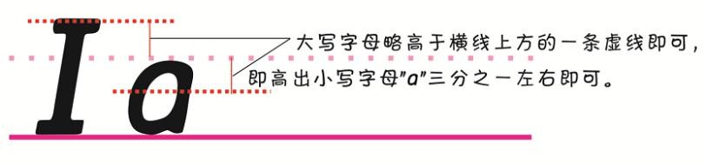
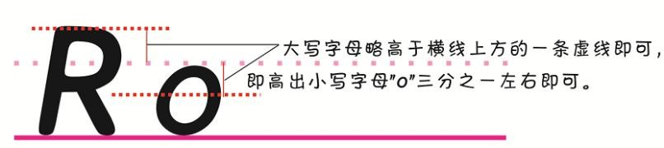
26个大写字母练习指导
字母篇
1.字母不要过大，适当留白很重要。一线格不同于其他书写字帖，不需要按 照四线三格的大小字母的占位来写，而是追求字体整齐和圆润。大写字母略 高于横线上方的一条虚线即可，即高出小写字母"a"或“o”三分之一左右即 可。
•

Slide 26


字母篇
26个大写字母练习指导
2.写一个字母，从起笔到收笔，握笔均要用力，避免手抖，尤其是收 笔时，不要因为该字母即将写完就提早放松，导致前功尽弃。记住：下笔 要准（定好位置），运笔要稳（认真书写），收笔要忍（别太心急）。

Slide 27

26个大写字母练习指导
字母篇
3.在最开始的练习中，不必先练习特别的字母，可以先练习直线和圆 的写法，大部分英文字母都是由这二者组成，因此写好英文之前，应先 保证直线横平竖直，圆圆润无缺陷。

Slide 28
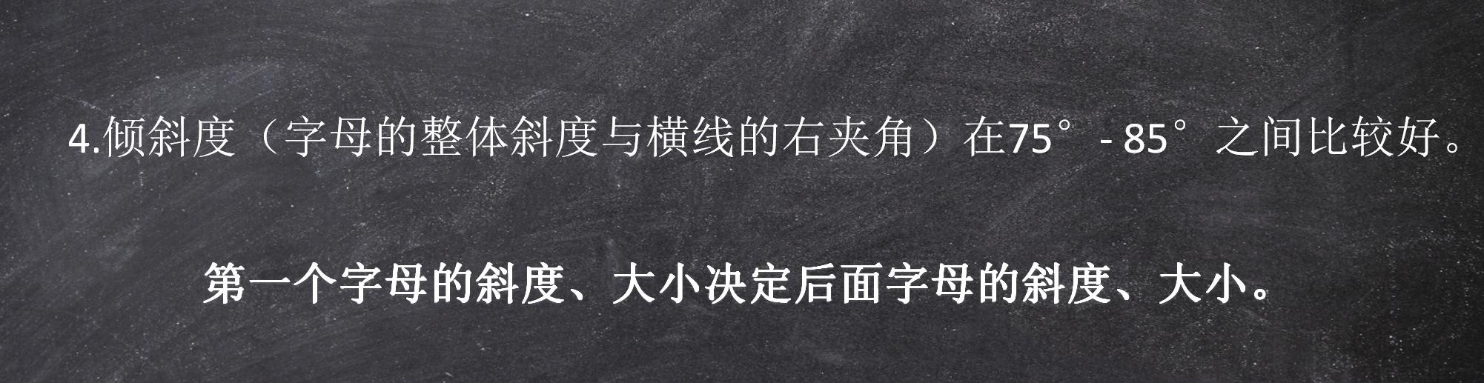

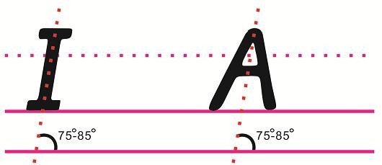
26个大写字母练习指导
字母篇

Slide 29



字母篇
书写难点提示
1.大写字母D 的半圆笔画不能写的上大下小或距斜竖太近。

Slide 30




字母篇
书写难点提示
2.大写字母E的 三横中，中间一横比上下两横略短，上下两横长度 相等，三根横线之间的间距大致相同。

Slide 31



字母篇
书写难点提示
3.大写字母H 的 两条斜竖要平行，中间的短横线要平。

Slide 32



书写难点提示
字母篇
4.大写字母
上下要有两横，否则会被误认为是L 的小写。

Slide 33



字母篇
书写难点提示
5.大写字母 k左边是斜竖，右边是撇折笔画，撇折拐点在斜竖中腰， 上面写平，上下要一样宽。不能把撇折笔画写成弧线，也不能把撇折笔 画写的太低。

Slide 34



字母篇
书写难点提示
6. 大写字母L的横要写平直。

Slide 35

字母篇
书写难点提示
7. 大写字母M中间底部略高于底线，两边是等长的斜竖且平行， 否则容易写的过宽。 不要把M的中间交叉点写偏。

Slide 36



书写难点提示
字母篇
8. 大写字母N是两条等长平行的斜竖，左斜竖上端与右斜竖下端
由一条斜线相连。该字母用两笔写完。第一笔写左边斜竖，第二笔从第 一笔斜竖上端起笔向右下运笔，笔画写到实线时向右上方提笔，使左右 斜竖平行。

Slide 37



字母篇
书写难点提示
9. 大写字母P的半圆不能写的太小或斜竖不直。

Slide 38

字母篇
书写难点提示
10. 大写字母 T斜竖起笔是在横的中心点。

Slide 39
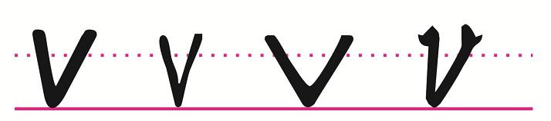


字母篇
书写难点提示
11. 大写字母V从左边起笔向下写竖笔画，当笔运行到实线时，连 笔向右上方写提笔画。

Slide 40



书写难点提示
字母篇
12. 大写字母W上面三个最高笔画点和下面两个回笔点要保持在同一水 平线上。

Slide 41



字母篇
书写难点提示
13. 大写字母X的两条直线上的四个端点要写平。

Slide 42
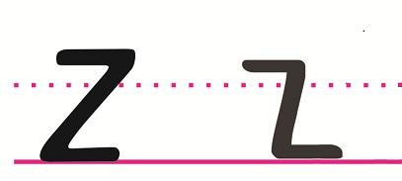


字母篇
书写难点提示
14.大写字母Z上下横笔画不用对齐，字母整体要有斜度。

Slide 43





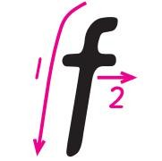
26个小写字母笔顺展示：
字母篇

Slide 44


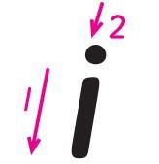

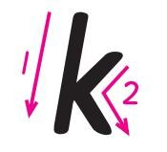
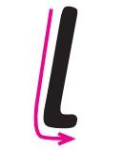
26个小写字母笔顺展示：
字母篇

Slide 45






26个小写字母笔顺展示：
字母篇

Slide 46




26个小写字母笔顺展示：
字母篇

Slide 47

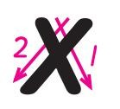


26个小写字母笔顺展示：
字母篇

Slide 48
14个小写字母的练习a,c,e,i,m,n,o,r,s,u,v,w,x,z
字母篇
1.练习指导
以上小写字母书写的共同点都是在实线和虚线之间上下顶格书写，每个 字母在书写时尽量圆润。
2.14个小写字母的范例展示

Slide 49



14个小写字母书写难点提示
字母篇
1.小写字母e在虚线和实线之间的中间起笔，逆时针方向一笔写完。 如：

Slide 50
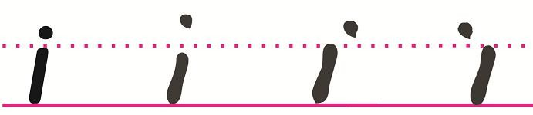


14个小写字母书写难点提示
字母篇
2.小写字母i 的点笔画不能点的太高，且要与斜竖对齐。

Slide 51



14个小写字母书写难点提示
字母篇
3.小写字母m的三条短斜竖的间距要均等。

Slide 52
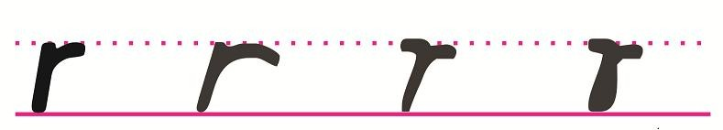


14个小写字母书写难点提示
字母篇
4.小写字母r在虚线和实线的中间格里写短斜竖，接着向上回笔，在斜 竖三分之一处向右写出喇叭形笔画。

Slide 53
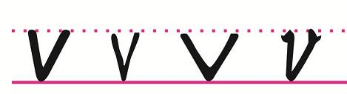


14个小写字母书写难点提示
字母篇
5.小写字母v竖线下端向右上方提一道斜竖，上面是开口，下面是尖。

Slide 54



14个小写字母书写难点提示
字母篇
6.小写字母w上面的三个最高笔画点和下面两个回笔点要写平。

Slide 55
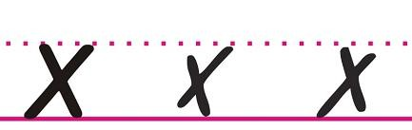

14个小写字母书写难点提示
字母篇
7.小写字母x的两条直线上的四个断点要写平。

Slide 56
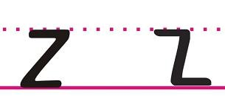


14个小写字母书写难点提示
字母篇
8.小写字母z上下横笔画不用对齐，字母整体要有斜度。

Slide 57
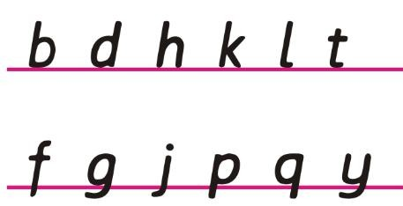
12个小写字母的练习b,d,h,k,l,t,f,g,j,p,q,y
字母篇
1.练习指导
（1）每个字母尽量写圆润。

Slide 58
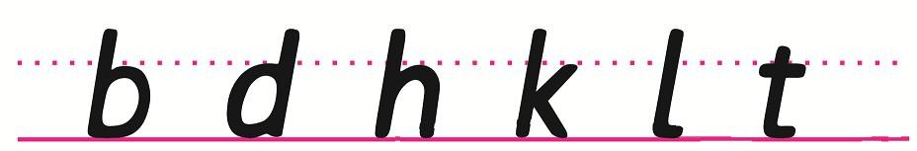
12个小写字母的练习b,d,h,k,l,t,f,g,j,p,q,y
字母篇
练习指导
（2）前6个小写字母b、d、h、k、l、t在实线上方完成，高度保持一致。

Slide 59

12个小写字母的练习b,d,h,k,l,t,f,g,j,p,q,y
字母篇
练习指导
（3）后6个小写字母f、j、g、p、q、y略低于实线下方完成，高度保持一 致。

Slide 60
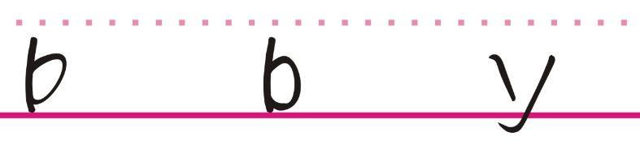

12个小写字母的练习b,d,h,k,l,t,f,g,j,p,q,y
字母篇
（4）小写字母b、d、g、p、q、y中圆圈（弧）部分和相连的直线部分应 连接紧密，不可分得太开，圆圈（弧）不可写成椭圆或梭形

Slide 61
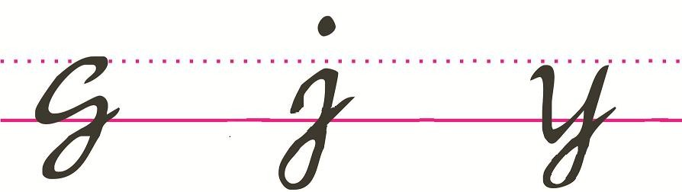

12个小写字母的练习b,d,h,k,l,t,f,g,j,p,q,y
字母篇
练习指导
（5）小写字母g、j、y尾部略微弯曲即可，不要勾回上方，否则会影响整 齐。

Slide 62
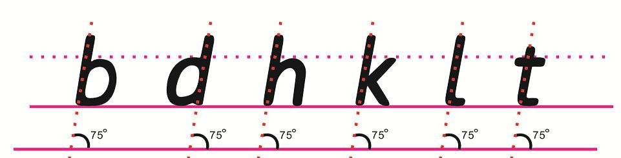
12个小写字母的练习b,d,h,k,l,t,f,g,j,p,q,y
字母篇
练习指导
（6）小写字母b、d、f、h、k、l、t、p、q中的竖线写直，若书写字母时 稍有倾斜，则所有竖线的倾斜程度应保持相同。

Slide 63
12个小写字母的范例展示
字母篇

Slide 64



12个小写字母书写难点提示
字母篇
1.小写字母b下面的圆圈应尽量圆润。

Slide 65
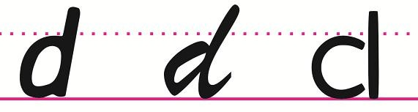



12个小写字母书写难点提示
字母篇
2.小写字母d下面的小椭圆应把实虚线格占满，小写字母的回笔笔画是重
合的。

Slide 66
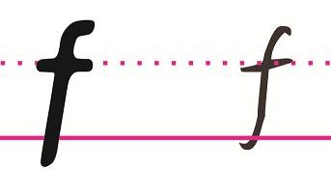


12个小写字母书写难点提示
字母篇
3.小写字母f的斜竖上端的小钩向右，斜竖下端不需要小钩，在略低于 实线的地方收笔，注意把斜竖上端写弯曲。

Slide 67
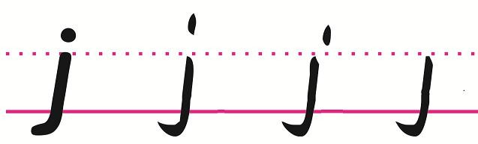

12个小写字母书写难点提示
字母篇
4.小写字母j的斜竖下端略微弯曲即可，点笔画不要点的太高，也不要点 歪，更不要忘了写上点笔画。

Slide 68
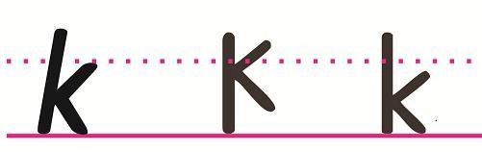


12个小写字母书写难点提示
字母篇
5.小写字母 k的撇折笔画拐点在实线和虚线的中腰位置。

Slide 69

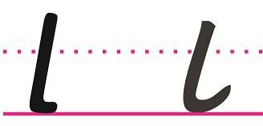

12个小写字母书写难点提示
字母篇
6.小写字母
收笔处不能写成弧线。

Slide 70



12个小写字母书写难点提示
字母篇
7.小写字母p的斜竖要写直，半圆宽度要写够。

Slide 71

12个小写字母书写难点提示
字母篇
8.小写字母 q 的斜竖要写直，斜竖下不再写小弯钩。

Slide 72




12个小写字母书写难点提示
字母篇
9.小写字母
先写一个“
” ，然后右边笔画延伸，下端略微弯曲即可。

Slide 73



单词练习指导
单词篇
1.把字母的字形、笔顺、格位、高度、宽度写正确。
2.所有字母整体斜度要保持一致。
3.字母之间的距离要均等，避免过大、过小，因为这样既会影响阅读者的认读节奏， 又影响书写的质量和速度。

Slide 74

句子练习指导
句子篇
1.第一个字母的斜度、大小决定后面字母的斜度、大小，因此书写句子时一定要写 好首字母。 注意：句子的首字母需要大写。
2.书写句子的时候，单词中每个字母之间的间距要大致相等，不可忽大忽小。
3.每个单词之间的距离要大致相等，一般以空出一个小写字母“a” 左右的宽度为宜。 包含26个字母的一句话：

Slide 75




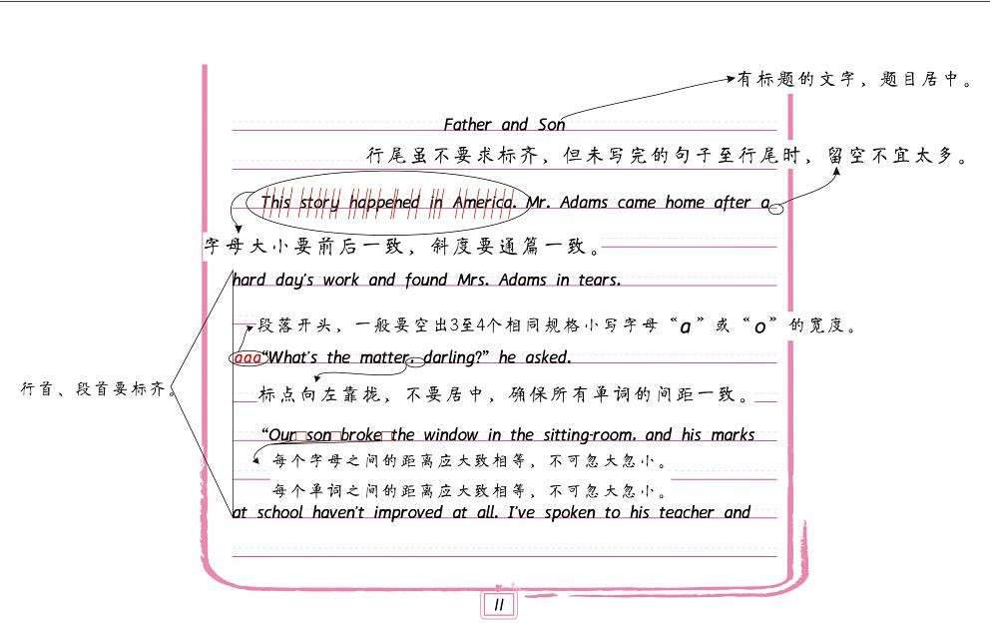
*以《学习型字帖英语规范书写教程》P11为例*
语篇
1.有标题的文字，题目居中
2.行尾虽不要求标齐，但未写完的句子至行尾时，留空不宜太多。
3.字母大小要前后一致，斜度要通篇一致。
5.段落开头，一般要空出3至4个相同规格小写字母“a”或“o”的宽度。
4.行首，段首要标齐。
6.标点向左靠拢,不要居中，确保所有单词的间距一致。
7.每个字母之间的距离应大致相等，不可忽大忽小。 每个单词之间的距离应大致相等，不可忽大忽小。

Slide 76
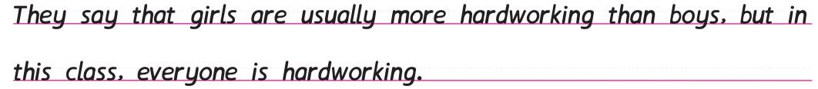

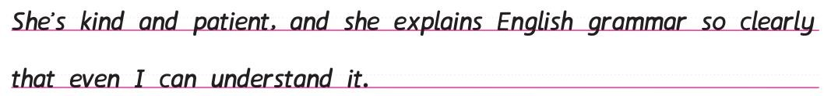
1.句号(.)多用在一句话结束后的句末，写在句末单词的右下角， 不要写在中腰的位置。英语句点是小圆点（.），不能写成中文 句号(。)
2.逗号
写在单词的右下角，位置同句点。

Slide 77



3. 连 字符 与 破折号
连字符多用在合成词和跨行未完的单词之间，连字符不要写的 太长了容易跟破折号混淆。其长度应该与一个字母的宽度相当。 而破折号表示解释、说明等，长度约占两个字母的位置。书写 破折号时，与前后的单词应有一定的距离。连字符和破折号均 应放在小写字母的中腰位置。

Slide 78



4.省略号
英语的省略号“ ”是三个圆点，不是汉语的六个圆点“
”，
三个圆点是等距平直的，书写位置同句点。

Slide 79

实战 演练

Slide 80


实战 演练

Slide 81

实战 演练

Slide 82


